Slide 1
Agenda del seminario

Slide 2
Agenda
Bienvenida. Gabriela Alarcón, Gerente de acción climática subnacional, ICM.
Emisiones Netas Cero 2050. Jorge Villarreal, Director de Política Climática, ICM.
Campaña Race to Zero: el papel de los gobiernos subnacionales. Mónica Mata, Gerente de programa en América Latina, Climate Group.
Experiencias subnacionales de acciones rumbo a Emisiones Netas Cero 2050:
Antioquia, Colombia. Silvia Elena Gómez García (o María Fernanda Ortega Hurtado), Secretaria de Ambiente y Sostenibilidad.
Jalisco, México. Arturo Palero Castro, Director de Gestión Transversal de Cambio Climático, SEMADET.
Yucatán, México. Sergio Aguilar, SDS.
Preguntas y cierre. Gabriela Alarcón.

Slide 3
Colaboración con gobiernos subnacionales

Slide 4
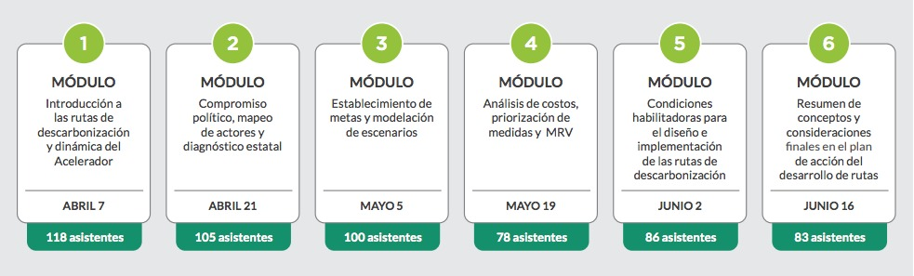

Capacitación en Rutas de Descarbonización
Dos ediciones de un Acelerador para la elaboración de RdD a nivel estatal
Notes:
Algunas entidades participaron en ambos aceleradores y también se contó con la participación de varios municipios.

Slide 5
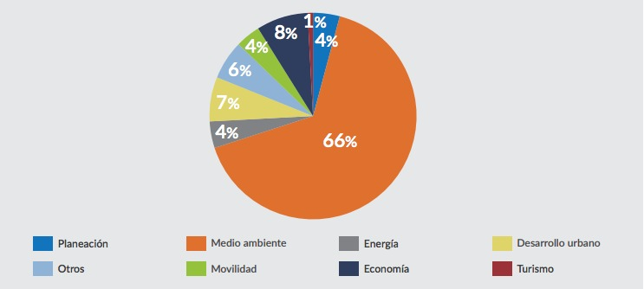
Dependencias estatales que participaron en los dos Aceleradores de RdD (%)
Notes:
Se fomentó la interacción entre las diferentes secretarías estatales para la recolección de datos y el análisis de metas de mitigación, lo que contribuye a la transversalidad de la política climática.

Slide 6
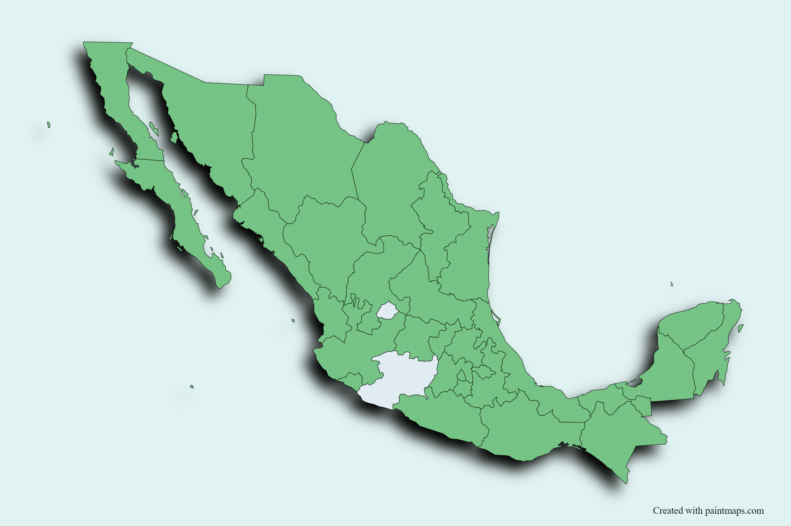
30 estados capacitados en 2022
Notes:
30 de las 32 entidades fueron capacitadas en el desarrollo de sus RdD. Más de la mitad obtuvieron al final planes completos para el desarrollo de sus RdD.
En promedio, 96.5% de los integrantes consideró que los contenidos abordados fueron buenos o muy buenos para su desempeño profesional y laboral.

